Slide 1
深度學習(四)
Speaker: Malo

Slide 2
使用已經訓練好的模型
ImageNet比賽的那些英雄們
Xception
VGG16
VGG19
ResNet50
InceptionV3
InceptionResNetV2
MobileNet
Keras把它們都收錄進框架內，稱為Keras Applications，也就是所謂的預先訓練好的模型(pre-trained model)
喜歡看中文文章的可以參考：https://keras.io/zh/applications/
或是這一篇：https://zhuanlan.zhihu.com/p/160086442

Slide 3
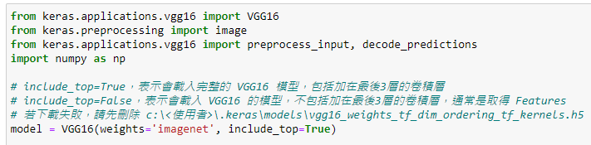
以VGG為例
因為我們要直接使用，而不是取用成果後，再訓練成我們要的，所以include_top要設定為True

Slide 4
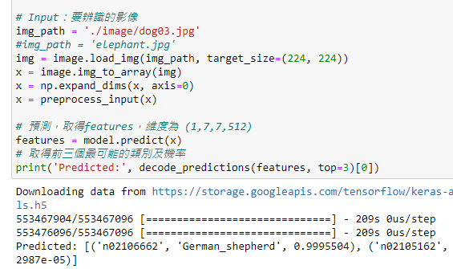
以VGG為例

